Slide 1

社会主义经济理论
包亚钧 主讲

Slide 2

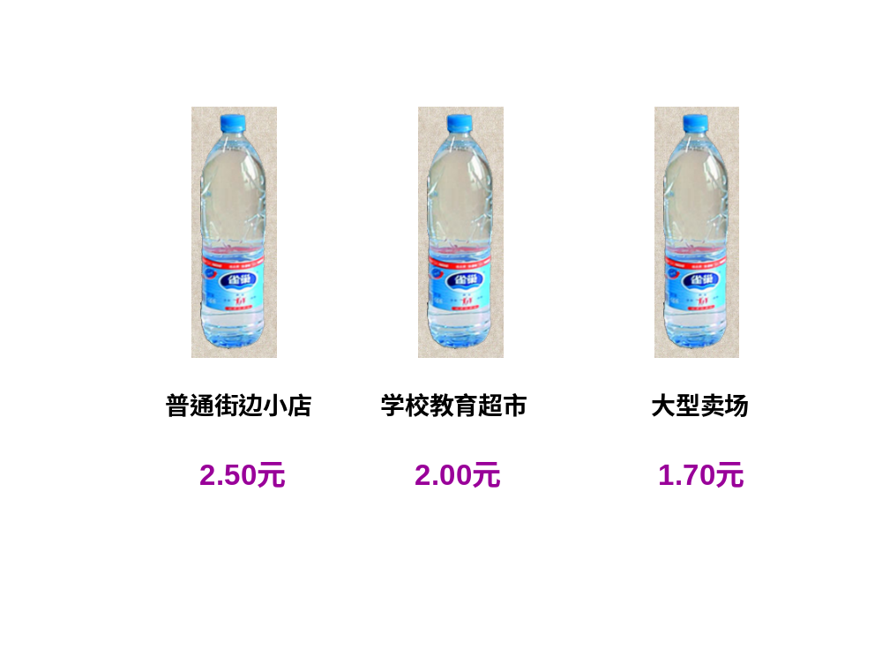

Slide 3
结论：
1、经济不经济的结论得出是根据条件而决定的，条件不同其结论一定不同。（条件论）
2、经济学其本质就是通过比较选择一个相对最优的路径以实现或达到目的。（选择学）

Slide 4
经济学：研究物质资料的生产、交换、分配和消费等经济关系和经济活动规律及其应用的科学总称。
政治经济学（理论经济学）
经济学
各部门和领域的经济学（应用经济学）
规律性：本质、抽象、内容
理论
前瞻性：趋势、必然

Slide 5
政治经济学（理论经济学）
西方经济学
马克思主义经济学
微观经济学
宏观经济学
︽资本论︾
亚当•斯密
凯恩斯
︽国富论︾
︽通论︾

Slide 6
第一讲
强国富民与中国国情

Slide 7
一、当今世界经济发展的特征
1、知识经济成为经济发展的原动力
新经济的三个基本要素
信息技术 —— 基础
知识 —— 核心
网络 —— 工具
新的制度安排：
A、微观企业制度安排：雇佣劳动者 —— 知识资本拥有者
B、金融制度安排：融资方式由银行融资为主—股权融资为主
C、政府职能转换：放松管制为新兴经济发展必需的基础建设服务

Slide 8
2、经济全球化趋势
经济全球化成因：
A、社会化大生产—现代市场经济要求经济体制趋同
B、微观经济主体的趋利动机—企业套利推动经济全球化
C、信息技术的进步—降低了远距离控制的成本
经济全球化效应：
国际竞争力强再分配竞争力弱的国家
财富再分配
国际关系上表现为分配与再分配的竞争

Slide 9
结论：
A、争取在全球化进程中获取更多利益
B、关键在于提高国际竞争力
C、控制好经济对外开放度

Slide 10
二、中国经济发展的目标
1、目标
A、马克思、恩格斯对社会主义的论述：
社会主体：个人自由全面发展
基本特征
生产资料所有制：公有制
社会物质基础：尽快发展生产力实现共同富裕
社会生产：有计划调节
产品分配：低级阶段按劳分配 高级阶段按需分配

Slide 11
B、我国：
改革初：“计划经济为主，市场调节为辅”的改革思想；
十二届三中全会：有计划商品经济理论；
十三大：国家调节市场，市场引导企业“的经济运行模式；
1992年，邓小平：计划和市场不是经济制度的本质区别；
十四大：建立社会主义市场经济体制；
十五大：进一步加快社会主义市场经济构建；
十六大：2020年全面建设小康社会；
十八大：2020年实现人均国民生产总值、国民收入较前10年翻一番。

Slide 12
C、具体目标：强国富民
强国：国家综合能力的巩固和提高。
安全保卫能力
财政资金能力
公平保证能力
抗灾能力
富民：全体公民生活水平和质量的提高。
人民能够安居乐业
买方市场的形成
人均可支配收入的增长
居民之间富裕差距保持合理

Slide 13
2、有中国特色的社会主义经济理论
（1）关于社会主义初级阶段的理论
阶段上：我国的社会主义社会还处于不发达阶段。
性质上：我国已经进入了社会主义社会。

Slide 14
（2）关于社会主义本质和所有制关系的理论
本质：解放生产力，发展生产力，消灭剥削，消除两极分化，最终达到共同富裕。
关系：解放生产力是发展生产力的前提，发展生产力是解放生产力的目的。
区别：消灭剥削，消除两极分化。
目标：最终达到共同富裕。
实现：坚持公有制为主体与按劳分配为主。

Slide 15
（3）关于经济体制改革的理论
改革的性质：一场新的革命，不是否定社会主义制度
评判的标准：生产力 — 三个有利于 — 三个代表

Slide 16
（4）关于社会主义市场经济理论
理论核心：社会主义与市场机制的关系问题，两者可以兼容。
论断：
计划经济和市场经济不是区分社会主义和资本主义的标志；
社会主义也可以搞市场经济。
经济体制改革的目标：建立社会主义市场经济体制。

Slide 17
（5）关于社会主义收入分配的理论
理论：
生产资料所有权决定收入分配的性质，生产条件决定收入分配的方式和结构。
标准：
公有制经济：主要通行劳动标准—按劳分配
非公有制经济：主要通行所有权标准—按生产要素分配
社会主义市场经济的收入分配结构：
按劳分配与按生产要素分配相结合

Slide 18
（6）关于对外开放的理论
对外开放的必然性：
资源的有限性：表现为现在和将来
现在：可利用的资源与人们不断增长的需求。
一国不可能囊括所有发展所需要的资源。
将来：可利用的资源相对和绝对的减少。
资源包括：自然物质资源、人力资源和制度性资源。

Slide 19
对外开放是一项基本国策 —— “开放融入”战略：
主动进入世界经济网参与竞争。
决定因素和动力是本国的政治、经济和文化。
原则：借鉴和学习与坚持独立自主、自力更生相结合。
对外开放：
有选择的开放
保护国家经济安全
保护民族(本土)品牌

Slide 20
（7）关于以人为本的科学发展理论
科学发展观的内涵：
科学发展观的本质和核心：以人为本、促进人的全面发展
科学发展观的基本内容：全面协调和可持续发展。
科学发展观的根本要求：统筹兼顾。
科学发展观的意义：
进一步明确了我国经济社会发展本质目标、基本内涵、总体思路、模式选择和根本动力。

Slide 21
三、中国经济发展的模式
（一）经济发展模式
1、经济发展模式：是指在一定时期内国民经济发展战略及其生产力要素增长机制、运行原则的特殊类型。
2、包括：经济发展目标、方式、发展重心和步骤等一系列要素
3、经济发展三大问题： 计划与市场的关系
公有制与私有制的关系
经济公平与经济效率的关系

Slide 22
（二）中国国情
1、国情：一个国家不同于其他国家的经济、社会、文化、 民族、地理、历史和时代条件。
2、比较：
从经济发展角度：发达国家是富有国 — 我国是贫穷国。
从社会发展角度：发达国家是理性社会 — 我国是伦理社会。
3、思维方式：隧道式转变为立体式，两分法转变为三分法。

Slide 23
思考题：
1、从世界经济发展的特征中你得到的启示是什么？
2、马克思和恩格斯对未来社会主义社会的基本观点是什么？
3、什么是强国富民和经济发展模式？如何认识中国国情？

Slide 24

第二讲 社会主义市场经济理论

Slide 25

一、市场经济的基本含义
1、市场：商品交换的场所、渠道和纽带。
2、市场调节：通过市场机制调控经济运行和配置资源的一种调控方式和手段。
3、市场机制：通过市场价格、供求关系变化及经济主体之间的竞争，调节供给、需求和生产要素的流动与配置的的一套有机系统。
4、市场经济：以市场机制配置资源的经济。
结论：市场经济是一种经济运行的调节方式，本身不是社会经济制度本质特征。

Slide 26
二、社会主义初级公有制与市场经济的关系
（一）传统观念及其产生的原因
1、传统观念：
计划经济=社会主义公有制
市场经济=资本主义私有制
2、原因：
理论上：马克思把计划经济作为社会主义特征之一。
实践上：资本主义国家把市场经济作为其专利。

Slide 27
（二）市场经济的基本特征
1、资源配置 — 遵循产权规则界定和保护产权。
2、市场主体 — 经济主体独立自主的分散决策。
3、市场运行 — 契约自由和体现消费者主权。
4、市场调控 — 市场价格与竞争机制调控经济运行过程。

Slide 28
（三）市场经济运作表现为两种配置
资源运行配置：市场配置与计划配置
市场经济运作
所有权配置：私有与公有
（四）社会主义市场经济体制的基本特征
1、初级公有制与市场经济相结合 — 制度基础
2、国家调控下发挥市场在资源配置中的决定性作用—要求

Slide 29
具体表现
（1）公有制为主体、多种所有制经济共同发展
—— 所有制基础
A 、必须毫不动摇地发展公有制经济。
B 、必须毫不动摇地鼓励、支持和引导非公有制经济的发展。
C 、坚持公有制为主体，促进非公有制经济发展，统 一于社会主义现代化建设的进程中。

Slide 30
（2）按劳分配为主、多种分配方式并存——分配方式
社会主义市场经济条件下的分配制度特点:
A、坚持按劳分配为主、多种分配方式并存的原则。
B、按劳分配原则需要通过市场交易关系才能实现。
C、按劳分配的实现过程和实现形式受市场经济规律的影响。

Slide 31
（五）向社会主义市场经济的渐进过渡
激进式改革
方式
渐进式改革
渐进式改革成功的原因:
1、把社会主义基本经济制度与市场经济结合起来。
2、按照“三个有利于”标准来判断改革的成效。
3、处理好改革、发展与稳定之间的关系。
4、经济体制改革向政治体制改革的推进。

Slide 32
三、建设社会主义市场经济体制
1、微观基础 — 深化国有企业改革，重塑市场竞争主体。
2、运行载体 — 健全统一、开放、竞争、有序的现代市场体系。
3、调控体系 — 加强和完善宏观调控体系。
4、分配制度 — 深化分配制度改革，健全社会保障制度。

Slide 33
思考题：
1、如何正确理解现代市场经济的基本特征？
2、阐述初级社会主义市场经济的基本特征。
3、请联系实际说明如何构建社会主义经济体制？

Slide 34
第三讲 向社会主义市场经济体制的渐进过渡

Slide 35
一、向市场经济过渡的方式和路径比较
（一）改革与发展道路的华盛顿共识与北京共识之争
华盛顿共识：私有产权条件下的资本与市场的全面开放（新自由主义的政策宣言）。
北京共识：以中国改革经验为基础的原理
1、创新价值 。
2、努力建造一个有利于持续、均衡与稳定发展的大环境。
3、自主发展理论。

Slide 36
（二）激进式改革与渐进式改革的比较
市场化过程（过渡问题）：
从传统计划体制向市场经济体制转变过程。
从资源配置方式：
从等级规则向产权规则转变，核心是资源配置权由政府转变为企业与个人。

Slide 37
激进式改革：通过全面推进私有化，在短期内实现计划经济向市场经济的过渡。
主要内容：
1、在政治上实行民主化即多党制。
2、在经济上全盘推行国有企业私有化。
3、在经济政策上采用休克疗法。

Slide 38
渐进式改革：在社会主义宪法制度的基础上，按渐进方式进行。
主要特点:
1、利用已有的组织资源推进市场取向的改革。
2、增量改革，即在不率先触动既得利益格局的前提下，在边际上推进市场取向的改革。
3、先试点、后推广，即先在局部范围内取得改革经验，然后再在全局范围内推广改革经验。

Slide 39
二、市场取向改革与供给主导型制度
变迁方式
（一）供给主导型制度变迁方式的特征
概念：由权力中心推进的强制性制度变迁。
特征：
1、政府主体是决定制度变迁方向、速度、次序、方式的主导力量。
2、权力中心凭借行政命令、法律规范及利益刺激，自上而下地规划、组织和实施制度创新。

Slide 40
3、政府主体与微观主体在具体制度创新中存在利益摩擦。
4、为控制风险权力中心为制度创新设置了严格的进入堡垒。
5、统一观念，即建立和推行一套可为下级政府和人民群众
接受的意识形态。

Slide 41
（二）约束制度供给的因素分析
最重要的因素：宪法秩序
（用以界定国家的产权和控制的基本结构，包括确立生产、交换和分配的一整套政治、社会和法律的基本规则）制定规则的规则。
重要因素：制度供给成本。
其中财政约束是较重要的因素。
知识约束是不可忽视的因素。

Slide 42
三、中间扩散型制度变迁方式与地方政府的特殊功能
（一）供给主导型制度变迁中的“诺思悖论”
“诺思悖论” ：国家在界定与保护产权过程中受交易费用和竞争的双重约束，会对不同的利益集团采取歧视性的政策，从而会容忍低效率产权结构的长期存在。
中间扩散型制度变迁方式：当利益独立化的地方政府成为沟通权力中心的制度供给意愿与微观主体的制度创新需求的中介环节时，从而使权力中心的垄断租金最大化与保护有效率的产权结构之间达成一致，化解“诺思悖论”。

Slide 43
（二）地方政府在中间扩散型制度变迁方式中的 特殊功能
1、地方政府成为中间扩散型制度变迁方式中的“第一行动集团”。
2、非平衡改革战略下的潜在制度收益与地方政府对制度创新进入权的竞争。

Slide 44
（三）地方政府自发制度创新的时候追认
地方政府通常采取以下途径从事自发的制度创新：
“先做不说”。
“做了再说”。
领导批示或题词，由“地下”转入“地上”。
“先上车后买票”。

Slide 45
四、从中间扩散型向需求诱致型制度变迁方式的渐进转换。
（一）地方政府创新的效率导向
地方政府在界定和保护产权时更偏重于效率，并通过追求效率获取垄断租金。
从而有助于化解制度创新中的诺思悖论。

Slide 46
（二）地方政府与企业之间的合作博弈及市场主体的培育
合作博弈的实质：
企业在地方政府的帮助下，通过突破“进入壁垒”获得潜在制度收益。
进而地方政府也分享这些收益。

Slide 47
（三）向需求诱致型制度变迁方式的转换
当建立在排他性产权基础上的微观主体成为制度变迁的第一行动集团时，制度变迁方式就由中间扩散型向需求诱致型方向转变。
需求诱致型制度变迁方式：个人或一群人在给定的约束条件下，为确立预期能导致自身利益最大化的利益安排和权力界定而自发组织实施制度创新。
需求诱致型制度变迁方式与市场经济的内在要求具有一致性。

Slide 48
（四）对我国制度方式转换的规范分析
政治企业家行为的模糊化导致腐败现象日益严重。
地方政府官员对GDP的盲目追求导致地方的可持续发展的能力下降（资源、环境、社会问题严重）。
地方与地方之间的竞争加剧导致地方封锁产生“诸侯经济”现象。
“先试点、后推广”的改革方式导致不同阶层、不同地区收入水平的差距不断扩大。

Slide 49
化解冲突和减少负效应的路径：
1、进一步解放思想、深化改革。
2、进一步深化产权制度改革。
3、进一步深化政治体制改革。

Slide 50
思考题：
1、试比较渐进式改革与激进式改革的差异。
2、试分析地方政府在我国市场化进程中的主要功能。
3、你认为如何通过进一步改革来消除我国渐进式改革所存在的问题？

